Slide 1

Engenharia de Software
Cássio Capucho Peçanha – 07

Slide 2
Relembrando a aula passada...
Notes:
Um novo tipo de bem econômico: A informação.

Slide 3
Modelagem de Classes
As funcionalidades externas são percebidas através da colaboração entre objetos.
Internamente:
Aspecto dinâmico – troca de mensagens entre objetos
Aspecto estrutural estático – estrutura interna para produção das funcionalidades
Diagrama de Classes
Notes:
De posse dos Casos de Uso precisamos seguir;

Slide 4
Modelagem de Classes de Análise
Modelo de Classes de Análise
Construído na fase de Análise;
Se mostra evidente quando se verifica “o que fazer”;
Não leva em consideração restrições de tecnologias;
Modelo de Classes: À medida que o sistema é desenvolvido, o modelo de classes é incrementado com novos detalhes.
Modelo de Classes de Análise
Modelo de Classes de Especificação
Modelo de Classes de Implementação
Notes:
Análise – Não leva em consideração tecnologia

Slide 5
Modelagem de Classes de Análise
Modelo de Classes de Especificação
Detalhamento do modelo de classes de análise;
“Como Fazer”
Identificação de novas classes;
Considera a solução de software escolhida;
Modelo de Classes: À medida que o sistema é desenvolvido, o modelo de classes é incrementado com novos detalhes.
Modelo de Classes de Análise
Modelo de Classes de Especificação
Modelo de Classes de Implementação
Notes:
No modelo de análise de uma casa, pensamos em objetos como salas, quartos, banheiro, portas etc.
No modelo de especificação, temos que pensar em outros detalhes, como encanamento, parte elétrica etc.

Slide 6
Modelagem de Classes de Análise
Modelo de Classes de Especificação
Detalhamento do modelo de classes de especificação;
Corresponde à implementação das classes em alguma linguagem de programação
Modelo de Classes: À medida que o sistema é desenvolvido, o modelo de classes é incrementado com novos detalhes.
Modelo de Classes de Análise
Modelo de Classes de Especificação
Modelo de Classes de Implementação
Notes:
Aqui estamos considerando o próprio código-fonte do sistema como um modelo.

Slide 7
Modelagem de Classes de Análise
Nomenclatura:
Para identificadores, quaisquer espaços em branco e preposições do nome são removidos.
Para nomes de classes e nomes de relacionamentos, as palavras componentes do nome são escritas começando por letra maiúscula.
Exemplos: Cliente, ItemPedido, Pedido, OrdemServiço. Reside, Realiza etc.
Para nomes de atributos e nomes de operações; deve-se escrever a primeira palavra do nome do atributo em minúsculas. Escreva as palavras subsequentes em maiúsculas. No entanto, siglas são mantidas inalteradas.
Exemplos: quantidade, precoUnitário, CPF, nome, dataNascimento, obterTotal etc.
Notes:
De posse dos Casos de Uso precisamos seguir;

Slide 8
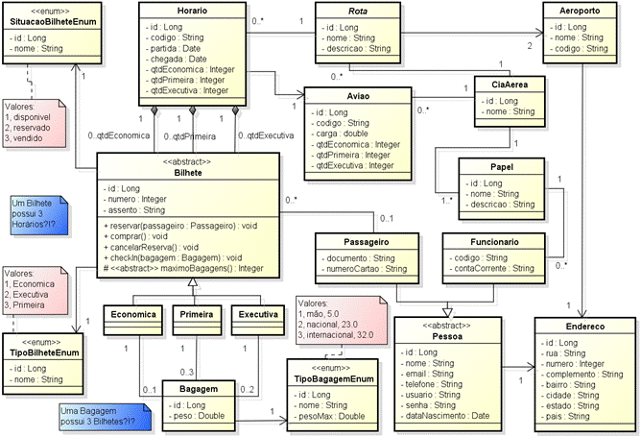
Diagrama de Classes
O diagrama de classes é utilizado na construção do modelo de classes desde o nível de análise até o nível de especificação.

Slide 9
Diagrama de Classes
Diagramas de classes são os diagramas mais usados da UML.
Eles oferecem uma representação gráfica para um conjunto de classes, provendo informações sobre atributos, métodos e relacionamentos que existem entre as classes modeladas.

Slide 10
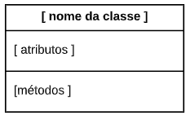
Diagrama de Classes
Um diagrama de classes é desenhado usando-se retângulos e setas.
Cada uma das classes é representada por meio de um retângulo com três compartimentos, conforme mostra a figura a seguir.
Esses compartimentos contêm o nome da classe (normalmente, em negrito), seus atributos e métodos, como também ilustrado a seguir:

Slide 11
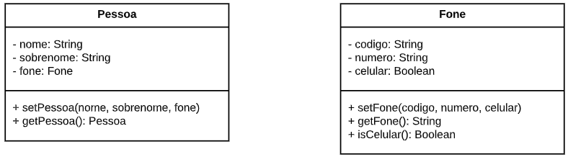
Diagrama de Classes
Nesse diagrama, a classe Pessoa tem três atributos — nome, sobrenome e fone — e dois métodos — setPessoa e getPessoa.
Os três atributos são privados, conforme indicado pelo sinal - antes de cada um. Informa-se também o tipo de cada atributo.
Por sua vez, os dois métodos são públicos, conforme indicado pelo sinal +.
O diagrama possui ainda uma segunda classe, chamada Fone, com três atributos privados — codigo, numero e celular — e três métodos públicos — setFone, getFone e isCelular.
No caso dos métodos, informamos também o nome de seus parâmetros e o tipo de retorno.

Slide 12
Diagrama de Classes
Porém, se fosse somente isso, os diagramas dariam a impressão de que as classes de um sistema são ilhas sem comunicação entre si.
No entanto, um dos principais objetivos de diagramas de classe é mostrar visualmente os relacionamentos que existem entre as classes de um sistema.
Por isso, eles incluem também linhas e setas, as quais são usadas para representar três tipos de relacionamentos: associação, herança e dependência. Vamos tratar de cada um deles nos próximos parágrafos.

Slide 13
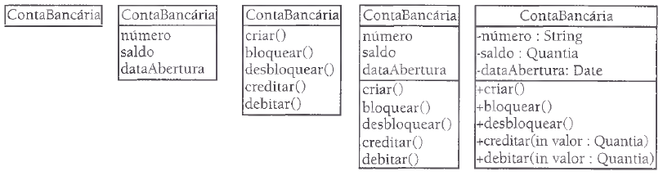
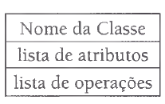
Diagrama de Classes - Classes
O grau de abstração desejado direciona a utilização de uma ou outra notação;
Notes:
O nome de uma operação normalmente contém um verbo e um complemento, e terminam com um par de parênteses.

Slide 14
Diagrama de Classes - Associações
O relacionamentos entre objetos permitem que eles colaborem entre si a fim de produzir as funcionalidades do sistema.
Para representar o relacionamento, existe outro elemento na notação do diagrama de classes, a associação.
Uma associação é representada no diagrama de classes por uma linha (normalmente um segmento de reta) ligando as classes às quais pertencem os objetos relacionados
Notes:
O nome de uma operação normalmente contém um verbo e um complemento, e terminam com um par de parênteses.

Slide 15
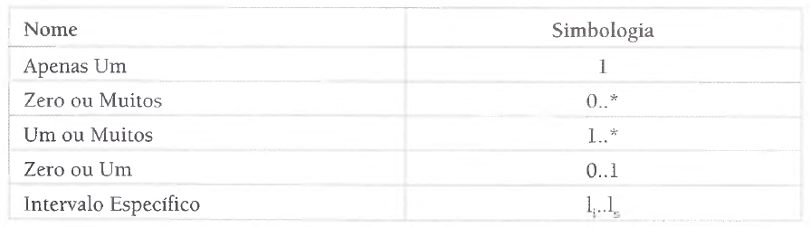

Diagrama de Classes - Associações
Representação da informação dos limites inferior e superior da quantidade de objetos aos quais outro objeto pode estar associado;
Esses limites são chamados de multiplicidades
Cada associação em um diagrama de classes possui duas multiplicidades, uma em cada extremo da linha que a representa.
Multiplicidades
Participações
Nome de associação, direção de leitura e papéis
Classes associativas
Associações ternárias
Associações reflexivas
Agregações e composições
Dependência
Restrições sobre associações
Notes:
Conectividade: Um para um, Um para Muitos e Muitos para Muitos;

Slide 16
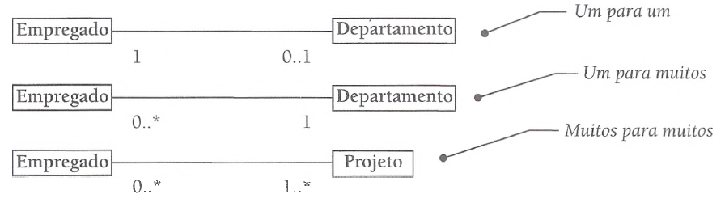
Diagrama de Classes - Associações
Referente à necessidade ou não da existência dessa associação entre objetos.
Essa característica é denominada participação, que pode ser obrigatória ou opcional.
Se o valor mínimo da multiplicidade de uma associação é igual a 1 (um), significa que a participação é obrigatória. Caso contrário, a participação é opcional.
Multiplicidades
Participações
Nome de associação, direção de leitura e papéis
Classes associativas
Associações ternárias
Associações reflexivas
Agregações e composições
Dependência
Restrições sobre associações

Slide 17
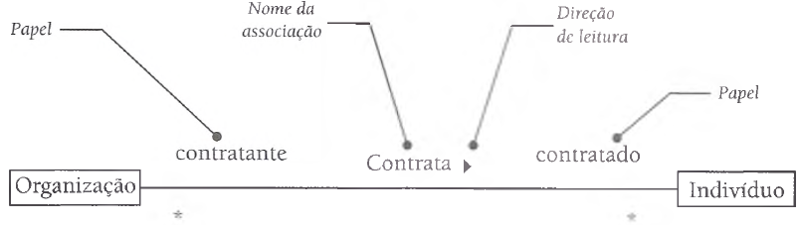
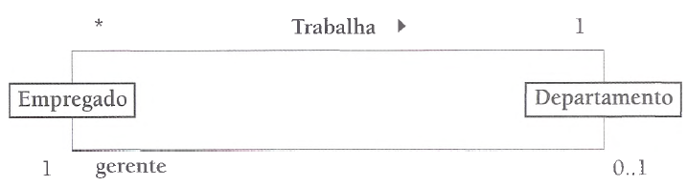
Diagrama de Classes - Associações
Para melhor esclarecer o significado de uma associação no diagrama de classes, a UML define três recursos de notação: nome de associação, direção de leitura e papel;
Sempre que o significado de uma associação não for fácil de inferir, é recomendável representar papéis ou pelo menos o nome da associação.
Multiplicidades
Participações
Nome de associação, direção de leitura e papéis
Classes associativas
Associações ternárias
Associações reflexivas
Agregações e composições
Dependência
Restrições sobre associações

Slide 18
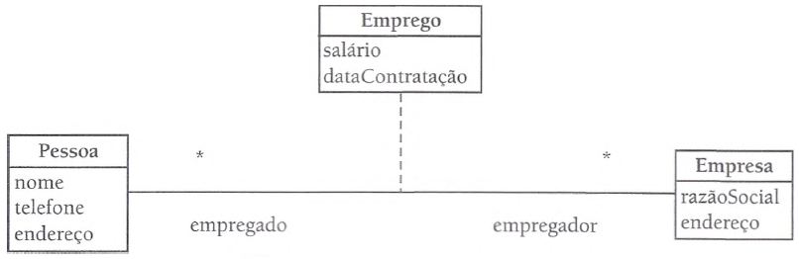
Diagrama de Classes - Associações
Classes que estão ligadas a associações, em vez de estarem ligadas a outras classes;
São também chamadas de classes de associação;
Ocorre quando duas ou mais classes estão associadas, e é necessário manter informações sobre a associação existente entre as mesmas.
Comum em relações muitos para muitos;
Multiplicidades
Participações
Nome de associação, direção de leitura e papéis
Classes associativas
Associações ternárias
Associações reflexivas
Agregações e composições
Dependência
Restrições sobre associações

Slide 19
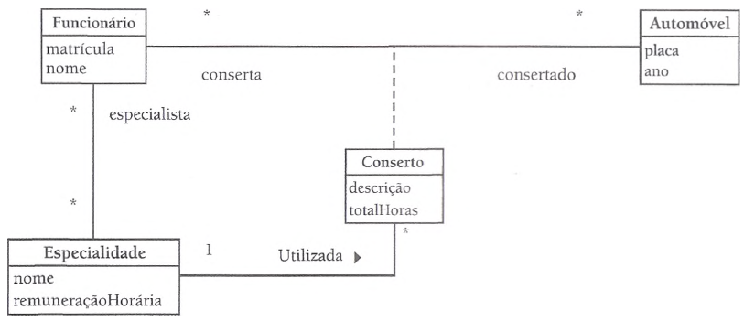
Diagrama de Classes - Associações
Uma classe associativa pode participar de outros relacionamentos.
Pode-se notar que uma classe associativa é um elemento híbrido; tem características de uma classe, mas também características de uma associação.
Multiplicidades
Participações
Nome de associação, direção de leitura e papéis
Classes associativas
Associações ternárias
Associações reflexivas
Agregações e composições
Dependência
Restrições sobre associações

Slide 20
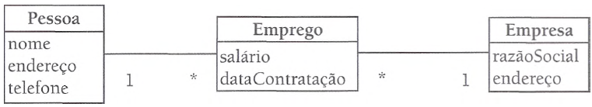
Diagrama de Classes - Associações
Um diagrama de classes que contém uma classe associativa pode ser modificado para retirá-la, sem perda de informação no modelo em questão. Isso pode ser feito em dois passos:
1- eliminação da associação correspondente à classe associativa
2- criação de associações diretas desta última com as classes que antes eram conectadas pela associação eliminada no passo 1.
Multiplicidades
Participações
Nome de associação, direção de leitura e papéis
Classes associativas
Associações ternárias
Associações reflexivas
Agregações e composições
Dependência
Restrições sobre associações

Slide 21
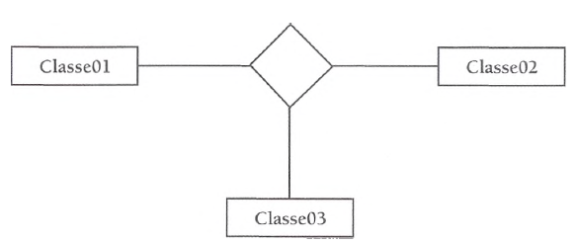
Diagrama de Classes - Associações
Define-se o grau de uma associação como a quantidade de classes envolvidas na mesma;
As associações normalmente são binárias, entretanto, uma associação pode ter grau maior que dois;
Quando o grau de uma associação é igual a três, dizemos que a mesma é ternária;
Multiplicidades
Participações
Nome de associação, direção de leitura e papéis
Classes associativas
Associações ternárias
Associações reflexivas
Agregações e composições
Dependência
Restrições sobre associações

Slide 22
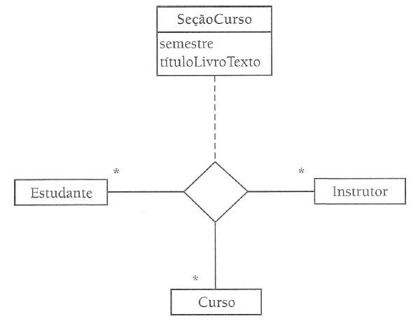
Diagrama de Classes - Associações
Os conceitos de classe associativa e de associação ternária podem ser misturados no conceito de classe associativa ternária, no qual existe uma classe associativa ligada a uma associação ternária.
Multiplicidades
Participações
Nome de associação, direção de leitura e papéis
Classes associativas
Associações ternárias
Associações reflexivas
Agregações e composições
Dependência
Restrições sobre associações

Slide 23
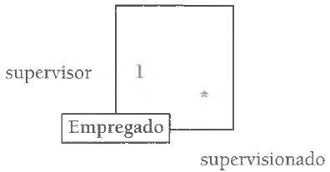
Diagrama de Classes - Associações
Uma associação reflexiva (também denominada auto-associação) associa objetos da mesma classe.
Cada objeto tem um papel distinto nessa associação;
Em associações reflexivas, a utilização de papéis é bastante importante para evitar qualquer confusão na leitura da associação.
Multiplicidades
Participações
Nome de associação, direção de leitura e papéis
Classes associativas
Associações ternárias
Associações reflexivas
Agregações e composições
Dependência
Restrições sobre associações
Notes:
Não se deve confundir o significado de uma associação reflexiva.
Ela não indica que um objeto se associa a ele próprio (um empregado não é supervisor dele próprio; uma disciplina não é pré-requisito dela mesma etc.).
Em vez disso, uma auto-associação indica que um objeto de uma classe se associa com outros objetos da mesma classe.

Slide 24
Diagrama de Classes - Associações
De todos os significados diferentes que uma associação pode ter, há uma categoria especial de significados, que representa relações todo-parte.
Uma relação todo-parte entre dois objetos indica que um dos objetos está contido no outro. Podemos também dizer que um objeto contém o outro.
A UML define dois tipos de relacionamentos todo-parte, a agregação e a composição.
Multiplicidades
Participações
Nome de associação, direção de leitura e papéis
Classes associativas
Associações ternárias
Associações reflexivas
Agregações e composições
Dependência
Restrições sobre associações
Notes:
A agregação e a composição são casos especiais da associação.
Consequentemente, todas as características válidas para esta última (multiplicidades, participações, papéis etc.) valem para as primeiras.

Slide 25
Diagrama de Classes - Associações
Agregações/composições são assimétricas, no sentido de que, se um objeto A é parte de um objeto B, o objeto B não pode ser parte do objeto A.
Agregações/composições propagam comportamento, no sentido de que um comportamento que se aplica a um todo automaticamente se aplica às suas partes.
Nas agregações/composições, as partes são normalmente criadas e destruídas pelo todo. Na classe do objeto todo, são definidas operações para adicionar e remover as partes.
Multiplicidades
Participações
Nome de associação, direção de leitura e papéis
Classes associativas
Associações ternárias
Associações reflexivas
Agregações e composições
Dependência
Restrições sobre associações
Notes:
A agregação e a composição são casos especiais da associação.
Consequentemente, todas as características válidas para esta última (multiplicidades, participações, papéis etc.) valem para as primeiras.

Slide 26

Diagrama de Classes - Associações
Agregação
Na agregação, a destruição de um objeto todo não implica necessariamente a destruição do objeto parte.
Pode ser que um mesmo objeto participe como componente de vários outros objetos.
Multiplicidades
Participações
Nome de associação, direção de leitura e papéis
Classes associativas
Associações ternárias
Associações reflexivas
Agregações e composições
Dependência
Restrições sobre associações
Notes:
Notação, diamante branco diamante preto.
Hierarquia de agregações.

Slide 27
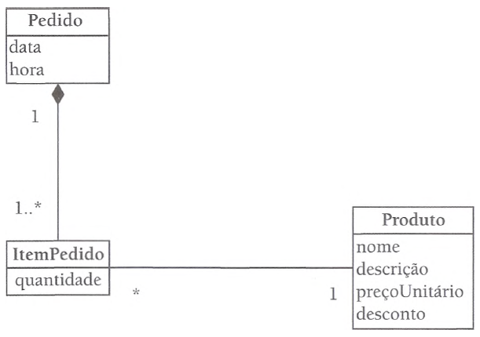
Diagrama de Classes - Associações
Composição
Na composição, os objetos parte pertencem a um único todo.
Multiplicidades
Participações
Nome de associação, direção de leitura e papéis
Classes associativas
Associações ternárias
Associações reflexivas
Agregações e composições
Dependência
Restrições sobre associações
Notes:
Notação, diamante branco diamante preto.
Hierarquia de agregações.

Slide 28
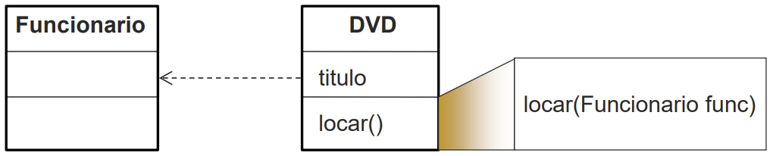
Diagrama de Classes - Associações
Tipo menos comum de relacionamento
Identifica uma ligação fraca entre objetos de duas classe
Representado por uma reta tracejada entre duas classes
Multiplicidades
Participações
Nome de associação, direção de leitura e papéis
Classes associativas
Associações ternárias
Associações reflexivas
Agregações e composições
Dependência
Restrições sobre associações
Notes:
Notação, diamante branco diamante preto.
Hierarquia de agregações.

Slide 29
Diagrama de Classes - Associações
Restrições podem ser adicionadas sobre uma associação para adicionar a ela mais semântica;
Duas das restrições sobre associações predefinidas pela UML são subset (subconjunto) e xor (ou exclusivo);
Ambas são representadas por uma linha pontilhada que liga duas ou mais associações
Multiplicidades
Participações
Nome de associação, direção de leitura e papéis
Classes associativas
Associações ternárias
Associações reflexivas
Agregações e composições
Dependência
Restrições sobre associações

Slide 30
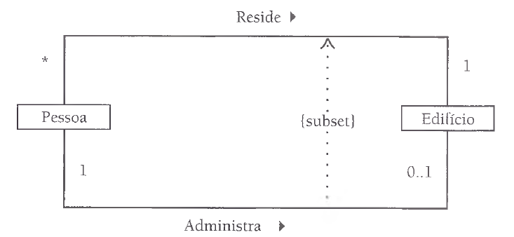
Diagrama de Classes - Associações
A restrição subset indica que os objetos conectados por uma associação constituem um subconjunto dos objetos conectados através de uma outra associação;
Multiplicidades
Participações
Nome de associação, direção de leitura e papéis
Classes associativas
Associações ternárias
Associações reflexivas
Agregações e composições
Dependência
Restrições sobre associações
Notes:
Neste exemplo, há duas classes ligadas pela restrição subset, indicando que os objetos associados através de Administra formam um subconjunto dos objetos associados através de Reside. (Portanto, a flecha parte da associação correspondente ao subconjunto.)

Slide 31
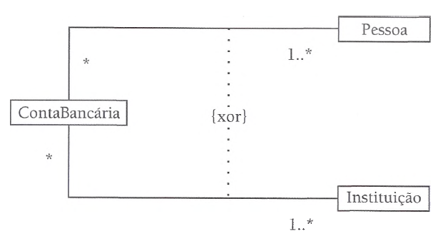
Diagrama de Classes - Associações
Na restrição xor, há duas ou mais classes ligadas pela linha pontilhada.
Essas classes devem ter associações com uma classe em comum.
Essa restrição significa que somente uma das associações envolvidas pode ocorrer entre os objetos.
Multiplicidades
Participações
Nome de associação, direção de leitura e papéis
Classes associativas
Associações ternárias
Associações reflexivas
Agregações e composições
Dependência
Restrições sobre associações
Notes:
Este exemplo indica que um objeto ContaBancária pode estar associado a objetos Pessoa ou a objetos Instituição, mas nunca a objetos dos dois tipos simultaneamente.

Slide 32
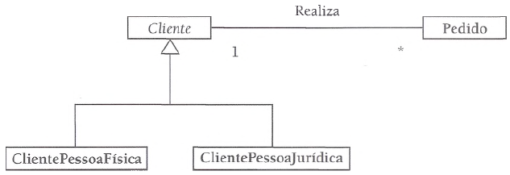
Diagrama de Classes – Generalizações e especializações
Similar aos conceitos vistos em POO;
Por exemplo, o conceito mamífero é mais genérico que o conceito ser humano. Outro exemplo: o conceito carro é mais específico que o conceito veículo;
O relacionamento de herança é também chamado de relacionamento de generalização/especialização. Isso porque a generalização e a especialização são dois pontos de vista do mesmo relacionamento: dadas duas classes A e B, se A é uma generalização de B, então B é uma especialização de A;
Importante notar que não somente atributos e operações são herdados pelas subclasses, mas também as associações que estão definidas na superclasse;
Notes:
O termo subclasse é utilizado para denotar a classe que herda as propriedades de outra classe através de uma generalização.
Diz-se, ainda, que a classe que possui propriedades herdadas por outras classes é a superclasse.
Uma classe abstrata (itálico) normalmente é utilizada para organizar a hierarquia de classes. Uma classe abstrata é utilizada para fins de modelagem como um contêiner de definições de propriedades. Classes abstratas não geram objetos diretamente (embora objetos de uma subclasse de uma classe abstrata sejam também considerados objetos dessa última).

Slide 33
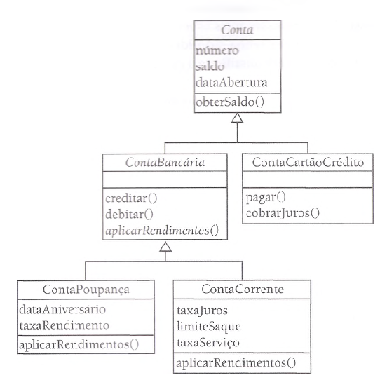
Diagrama de Classes – Generalizações e especializações
Assimetria, significa que dadas duas classes A e B, se A for uma generalização de B, então B não pode ser uma generalização de A. Ou seja, não pode haver ciclos em uma hierarquia de herança.
Transitividade indica que uma classe em uma hierarquia herda tanto propriedades e relacionamentos de sua superclasse imediata quanto de suas superclasses não imediatas
Toda instância de uma classe também é uma instância de suas superclasses;
A herança pode ser aplicada em vários níveis, ou seja, uma classe que herda propriedades de uma outra classe pode ela própria servir como superclasse.
Propriedades do relacionamento de herança;
Refinando o modelo de classes com gen/espec;
Definição de restrições sobre gen/espec;

Slide 34
Diagrama de Classes – Generalizações e especializações
Graças a relacionamentos de herança, podem ser feitos refinamentos no modelo de classes.
A ideia básica é identificar abstrações mais genéricas ou mais específicas que outras no diagrama de classes do sistema.
Primeiro pode ser que duas ou mais classes semelhantes tenham sido identificadas.
Em segundo lugar, pode-se também aplicar a especialização, que corresponde ao processo de criar classes mais específicas a partir de uma classe preexistente.
Regra da substituição: sejam duas classes A e B, onde A é uma generalização de B. Não pode haver diferenças entre utilizar instâncias de B ou de A, do ponto de vista dos clientes de A.
Propriedades do relacionamento de herança;
Refinando o modelo de classes com gen/espec;
Definição de restrições sobre gen/espec;
Notes:
é inadequado o uso do relacionamento gen/espec onde nem todas as propriedades e comportamentos da superclasse fazem sentido para a subclasse.

Slide 35
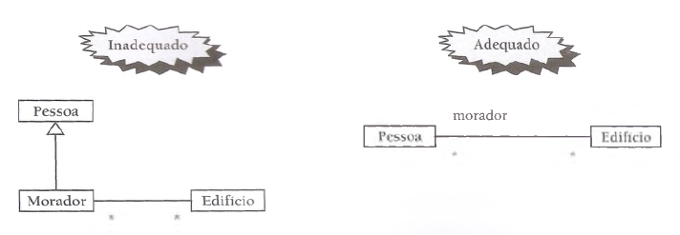
Diagrama de Classes – Generalizações e especializações
Propriedades do relacionamento de herança;
Refinando o modelo de classes com gen/espec;
Definição de restrições sobre gen/espec;

Slide 36
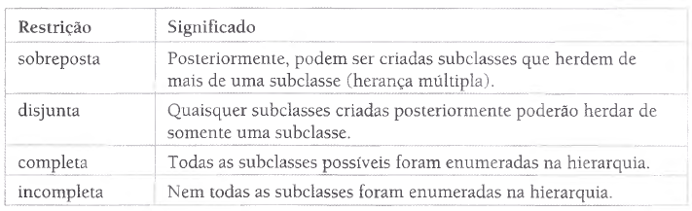
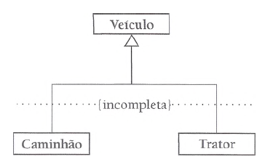
Diagrama de Classes – Generalizações e especializações
As restrições sobre gen/espec são representadas no diagrama de classes, próximas à linha do relacionamento.
Essas restrições são apresentadas entre chaves.
Propriedades do relacionamento de herança;
Refinando o modelo de classes com gen/espec;
Definição de restrições sobre gen/espec;

Slide 37
Identificando de Classes de Análise, Atributos, Métodos e Associações
Modelamos classes, não objetos;
Como identificar corretamente e completamente:
Classes
Atributos
Métodos,
Associações e conectividades

Slide 38
Identificando de Classes de Análise, Atributos, Métodos e Associações
Existem algumas técnicas que podem nos auxiliar nesta importante tarefa:
Categoria de Conceitos
Análise Textual de Abbott
Podem ser utilizadas de forma complementar;

Slide 39
Categoria de Conceitos
Estratégia: utilizar uma lista de conceitos comuns que possam ser relevantes para o contexto do sistema:
Ocorrências ou eventos que precisam ser registrados;
Frequência, reclamação do cliente, reunião, etc.
Locais físicos ou geográficos e lugares;
Cidade, Loja, Aeroporto, etc.
Unidades organizacionais;
Departamento, divisão, centro, etc.
Conceitos abstratos;
Prova, reserva, venda, aluguel, etc.
Conceitos concretos;
Produto, livro, celular, etc.
Papeis desempenhados por pessoas;
Aluno, professor, diretor, empregado, cliente, atendente, etc.

Slide 40
Análise Textual de Abbott
Estratégia: fazer utilização dos documentos de requisitos para identificar as classes, atributos, métodos e associações;
Que documentos utilizar?
Descrição de minimundo
Regras de negócio;
Requisitos funcionais e não-funcionais
Descrição dos casos de uso
Glossário
Etc;

Slide 41
Análise Textual de Abbott
Identificando classes e atributos:
Identifica-se os nomes (substantivos e adjetivos)
Use Categoria de Conceitos
Elimina-se os sinônimos
Para os termos remanescentes:
O termo é uma classe;
O termo é um atributo;
O termo não tem relevância alguma para o contexto em questão;

Slide 42
Análise Textual de Abbott
Identificando os métodos:
Identifica-se os verbos de ação associados aos substantivos;
Verbos de ação -> especificação/regras de negócio
Verbos de ação -> métodos
Identificando associações:
Identifica-se os verbos associados aos substantivos
Verbos com sentido de ser -> Herança
Verbos com sentido de ser -> todo-parte
Lembre-se da responsabilidade sobre o tempo de vida
Demais verbos -> associações simples
Analise a conectividade

